Slide 1
第四章 小结
一、组合逻辑电路的特点
组合逻辑电路是由各种门电路组成的没有记忆功
能的电路。它的特点是任一时刻的输出信号只取决于
该时刻的输入信号，而与电路原来所处的状态无关。
二、组合逻辑电路的分析方法
逻辑图
逻辑表达式
化简
真值表
说明功能
三、组合逻辑电路的设计方法
写表达式
化简或变换
逻辑抽象
列真值表
画逻辑图

Slide 2
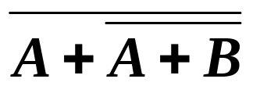



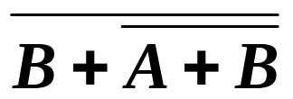
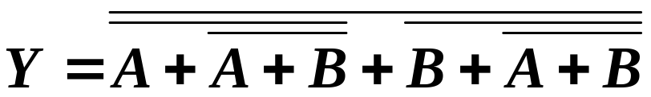
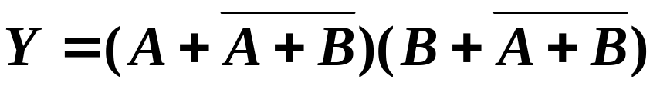

[练习] 写出图中所示电路的逻辑表达式，说明其功能
A
≥1
3. 列真值表
≥1
Y
≥1
0 0
1
≥1
0 1
0
B
1 0
0
1 1
1
[解]
1. 逐级写出输出逻辑表达式
4. 功能
2. 化简
输入信号相同时
输出为1，否则为0
— 同或。

Slide 3
四、常用中规模集成组合逻辑电路
1. 加法器：
实现两组多位二进制数相加的电路。
根据进位方式不同，可分为串行进位加法
器和超前进位加法器。
集成芯片：
74LS183（TTL）、C661（CMOS）— 双全加器
两片双全加器（如74LS183）→ 四位串行进位加法器
74283、74LS283（TTL）
CC4008（CMOS） — 四位二进制超前进位加法器
2. 数值比较器：
比较两组多位二进制数大小的电路。
集成芯片：
7485、74L 85（TTL）
CC14585、C663（CMOS） — 四位数值比较器

Slide 4
3. 编码器：
将输入的电平信号编成二进制代码的电路。
主要包括二进制编码器、二 – 十进制编码
器和优先编码器等。
集成芯片：
74148、74LS148、74LS348（TTL）— 8 线 – 3 线优先编码器
74147、74LS147（TTL）— 10 线 – 4 线优先编码器
4. 译码器：
将输入的二进制代码译成相应的电平信号。
主要包括二进制译码器、二 – 十进制译码
器和显示译码器等。
集成芯片：
74LS138（TTL）— 3线 – 8线译码器（二进制译码器）
7442、74LS42（TTL）— 4线 – 10线译码器
74247、74LS247（TTL）— 共阳极显示译码器
7448、74248、7449、74249等（TTL）— 共阴极显示译码器

Slide 5
在地址码的控制下，在同一时间内从
多路输入信号中选择相应的一路信号
输出的电路。常用于数据传输中的并-
串转换。
5. 数据选择器：
集成芯片：
74151、74LS151
74251、74LS251（TTL）— 8 选 1 数据选择器
在地址码的控制下，将一路输入信号
传送到多个输出端的任何一个输出端
的电路。常用于数据传输中的串-并转
换。
6. 数据分配器：
集成芯片：
无专用芯片，可用二进制集成译码器实现。

Slide 6
[练习] 用二 - 十进制编码器、译码器、发光二极管七段显示器，组成一个 1 数码显示电路。当 0 ∼ 9 十个输入端中某一个接地时，显示相应数码。选择合适的器件，画出连线图。
[解]
+V_{CC}
+V_{CC}
+V_{CC}
S₀
I₀
Y₃
A₃
1
Y_{a}
S₁
I₁
Y₂
Y_{b}
1
A₂
Y_{c}
74LS147
10线-4线
编码器
74LS48
显示
译码器
Y_{d}
…
…
Y₁
A₁
1
Y_{e}
Y_{f}
S₉
I₉
Y₀
A₀
Y_{g}
1
共阴

Slide 7
五、用中规模集成电路实现组合逻辑函数
1. 数据选择器：
为多输入单输出的组合逻辑电路，在输入数据都为 1 时，它的输出表达式为地址变量的全部最小项之和，适用于实现单输出组合逻辑函数。
2. 二进制译码器：
输出端提供了输入变量的全部最小项，而且每一个输出端对应一个最小项，因此，二进制译码器辅以门电路（与非门）后，适合用于实现单输出或多输出的组合逻辑函数。

Slide 8
六、只读存储器（ROM）
1. 功能：
用于存放固定不变的数据，存储内容不能随
意改写。工作时，只能根据地址码读出数据。
工作可靠，断电后，数据不会丢失。
2. 特点：
3. 分类：
固定 ROM（掩模 ROM）和可编程 ROM（PROM）
— 包括 EPROM（电写入紫外线擦除）和 E²PROM（电写入电擦除）。PROM都要用专用的编程器对芯片进行编程。
七、竞争和冒险
当门电路的两个输入信号同时向相反方向变化时，输出端可能出现干扰脉冲。消除方法：加封锁脉冲、加选通脉冲、接滤波电容、修改逻辑设计等。

